Slide 1
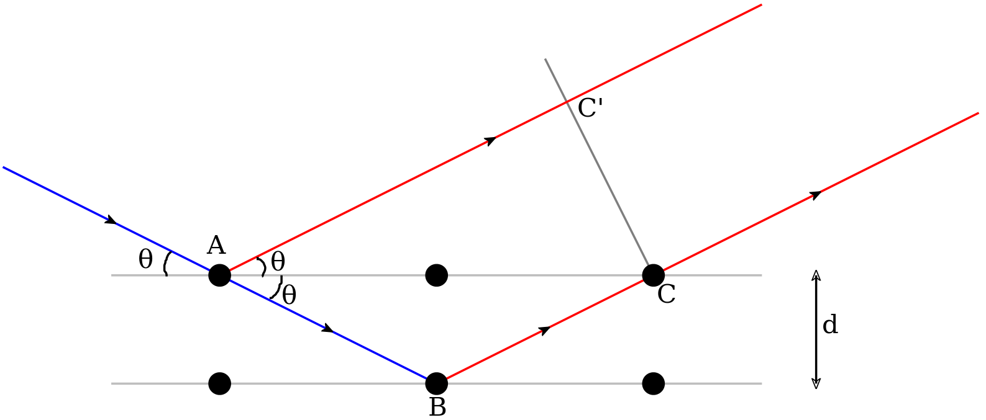
Bragg‘s law
2d sinΘ = nλ

Slide 2
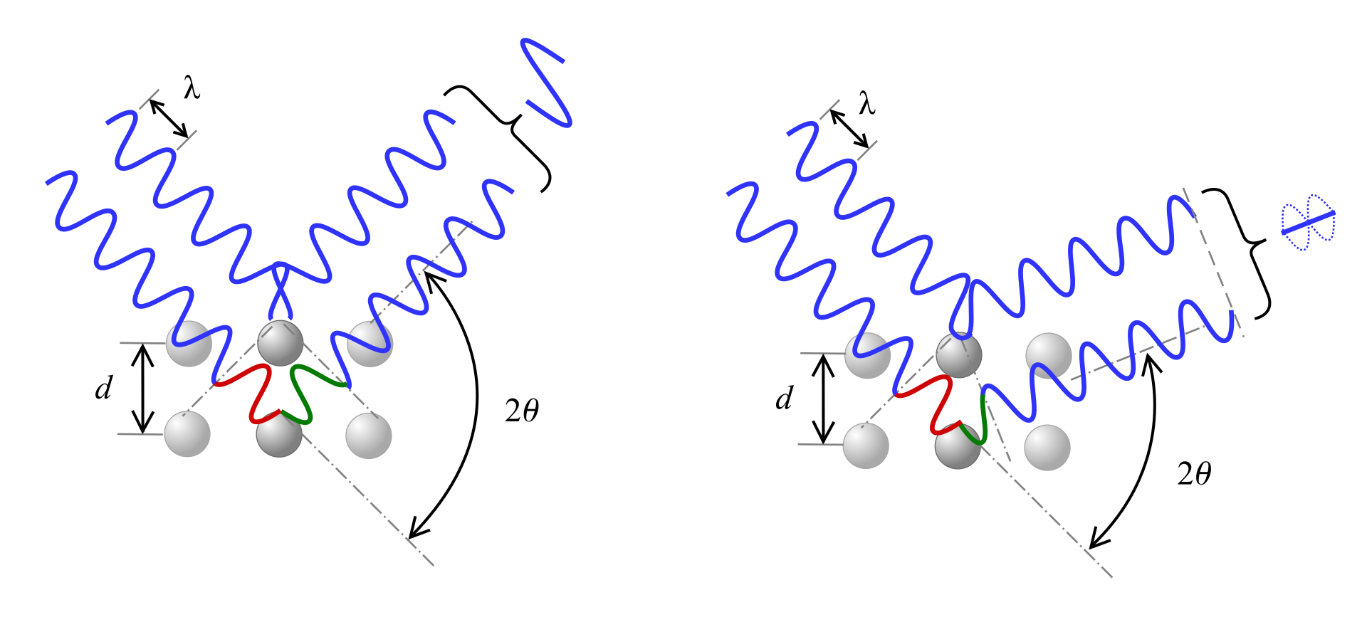
Bragg‘s law
2d sinΘ = nλ

Slide 3
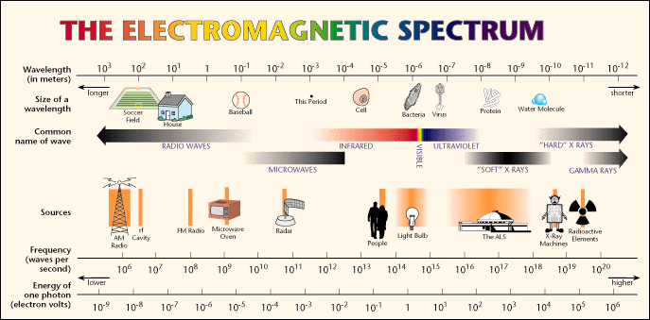

Slide 4
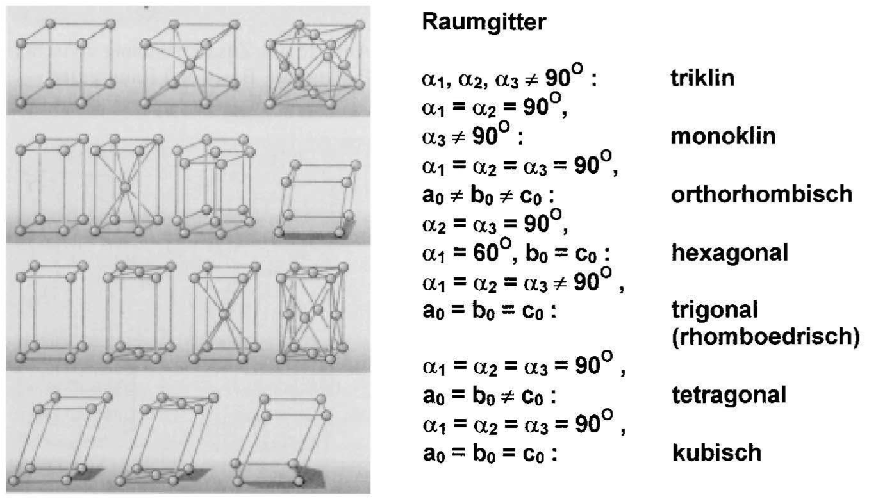
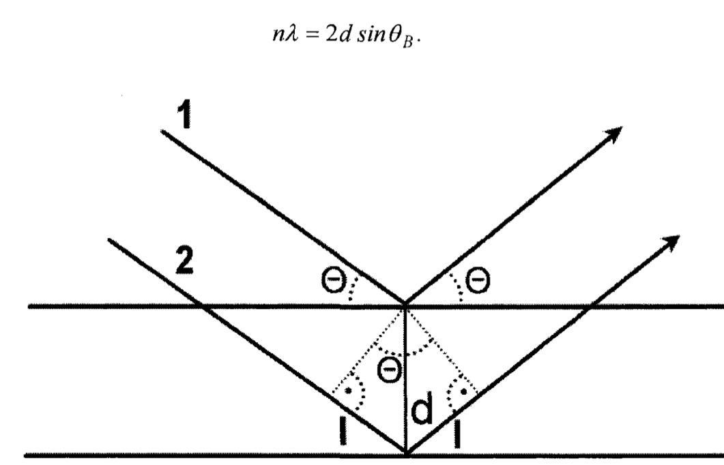
Rentgenstrukturní analýza
Krystalová mřížka působí na rentgenové záření jako optická mřížka na viditelné světlo. Nastávají ohybové jevy a na stínítku se objevuje difrakční obrazec. Tyto obrazce mohou být matematicky analyzovány, aby se získala informace o rozložení elektronů v molekulách tvořících krystal.

Slide 5
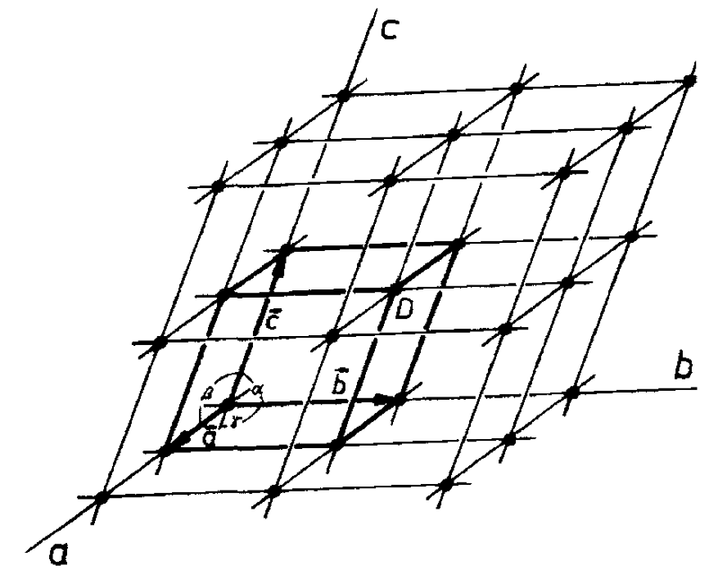
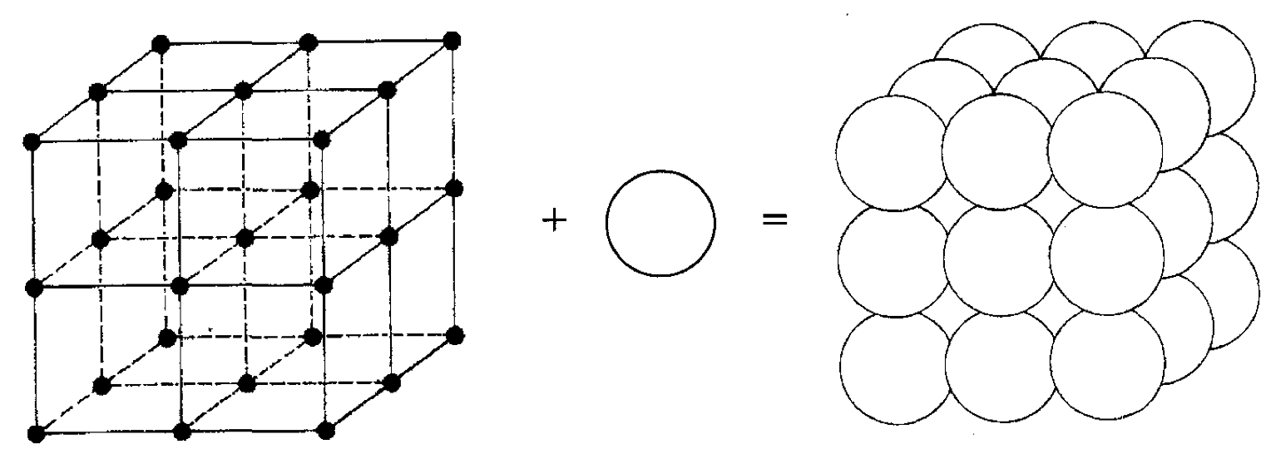

Slide 6
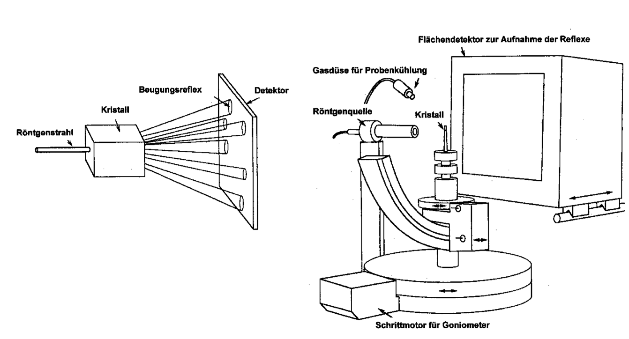
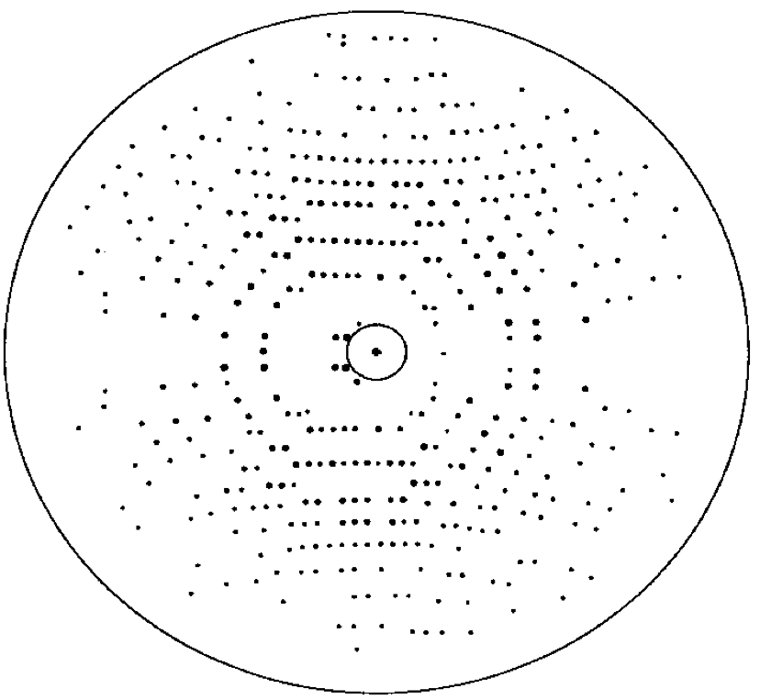
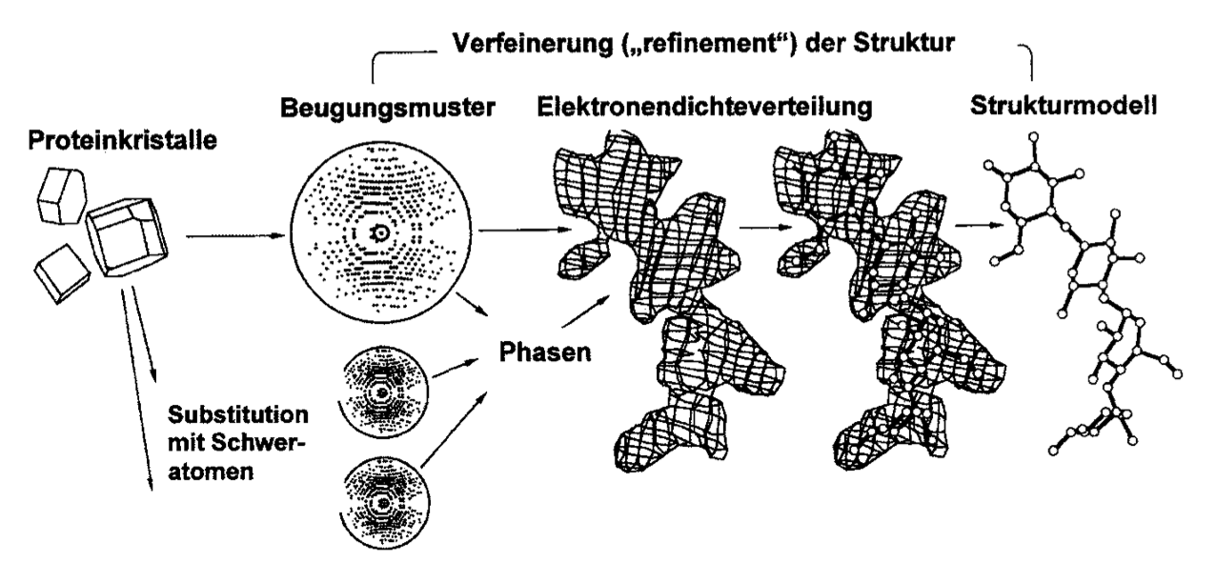

Slide 7
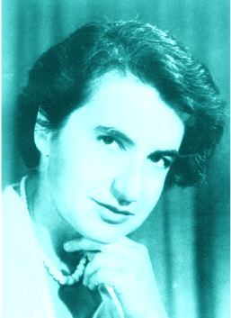
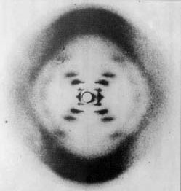
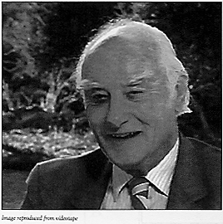

Krystalogram B-DNA získaný v r. 1952 Rosalindou E. Franklinovou, na jehož základě Watson a Crick navrhli dvoušroubovicový model struktury DNA. C. & W. dostali v r.1962 společně s Mauricem Hugh Frederick Wilkinsem NC za fyziologii a medicínu „za jejich objevy týkající se molekulární struktury nukleových kyselin a jejich významu při přenosu informací v živých organizmech“
F
C
W

Slide 8
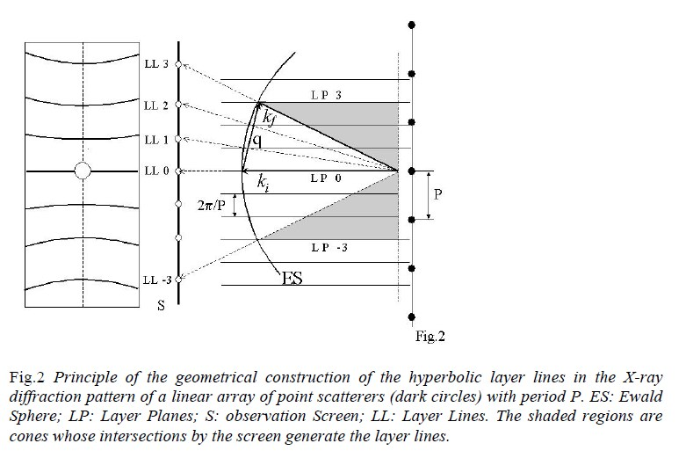

Slide 9
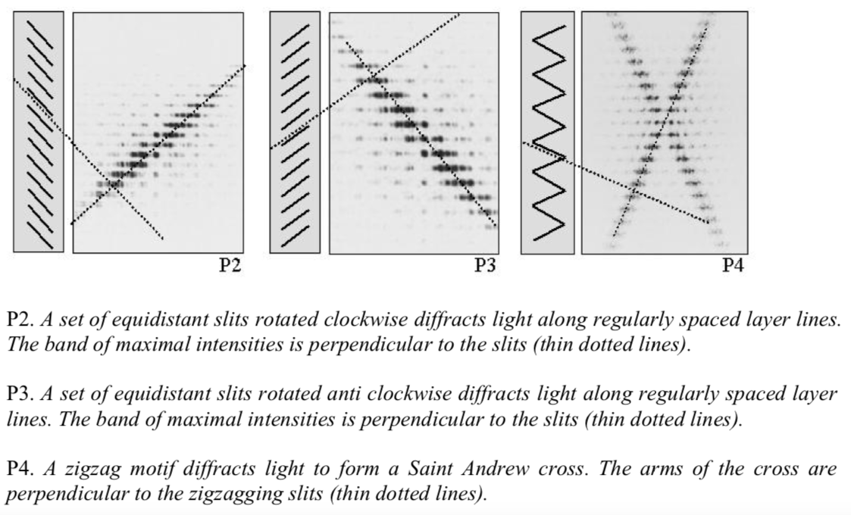

Slide 10
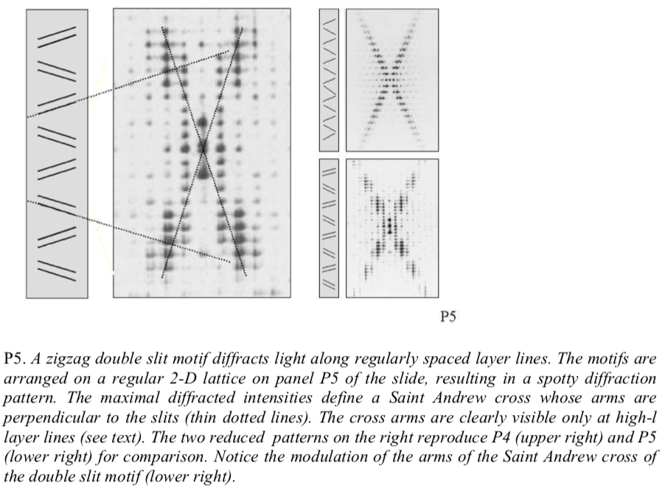

Slide 11
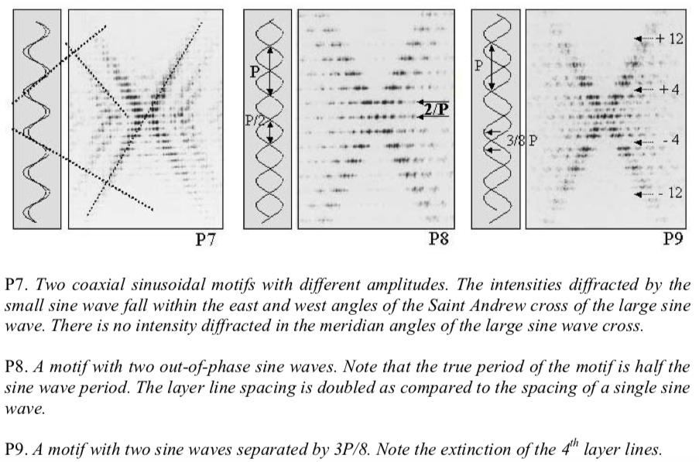

Slide 12
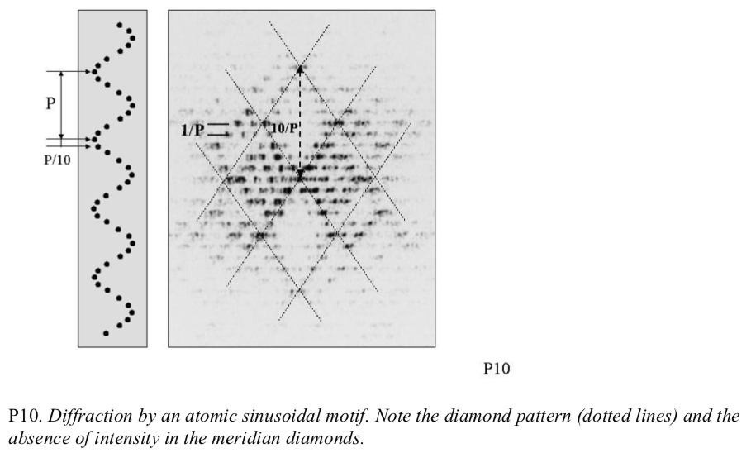

Slide 13
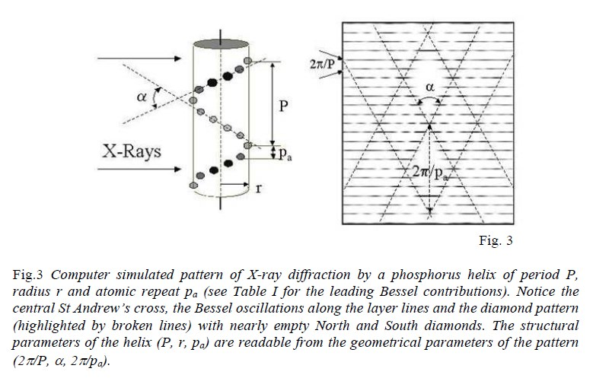

Slide 14
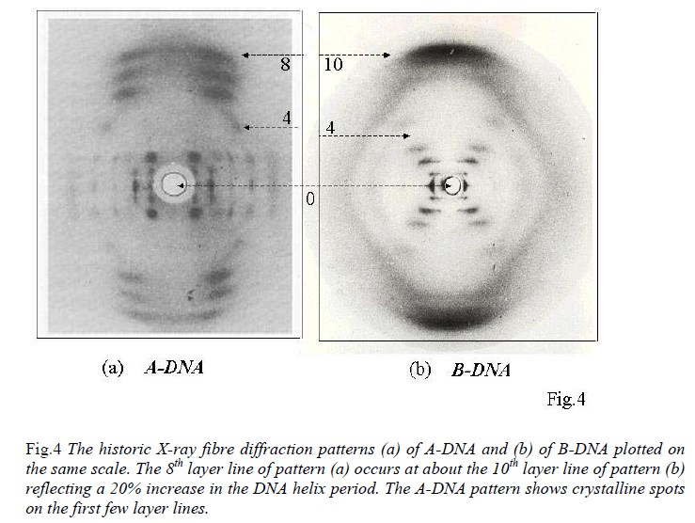

Slide 15
